Slide 1
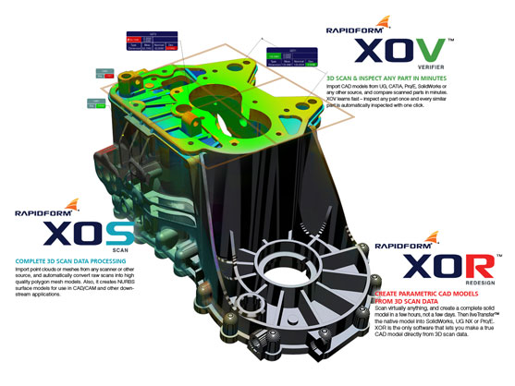
BÁO CÁO CHUYÊN ĐỀ CÔNG NGHỆ SCAN 3D VÀ THIẾT KẾ NGƯỢC
TRƯƠNG THỊ PHƯƠNG HỒNG
TP. HCM, THÁNG 3/2016

Slide 2
GIỚI THIỆU VỀ LỚP HỌC NGHỀ
Tên khóa học: “ BỒI DƯỠNG GIÁO VIÊN DẠY NGHỀ CHUYÊN ĐỀ CÔNG NGHỆ SCAN 3D VÀ THIẾT KẾ NGƯỢC”
Khóa học do Sở Lao động Thương binh và Xã hội TP. Hồ Chí Minh kết hợp với Trường Đại học Sư phạm Kỹ thuật TP. Hồ Chí Minh tổ chức.
Thời gian: từ 24/11/2015 đến 19/01/2016.
Địa điểm: Trung tâm Công nghệ cao - Trường Đại học Sư phạm Kỹ thuật TP. Hồ Chí Minh.

Slide 3
CÁC MODULE TRONG KHÓA HỌC
SỬ DỤNG VÀ HIỆU CHỈNH MÁY QUÉT 3D
SỬ DỤNG PHẦN MỀM RAPIDFORM XOR 3
SỬ DỤNG PHẦN MỀM CREO

Slide 4
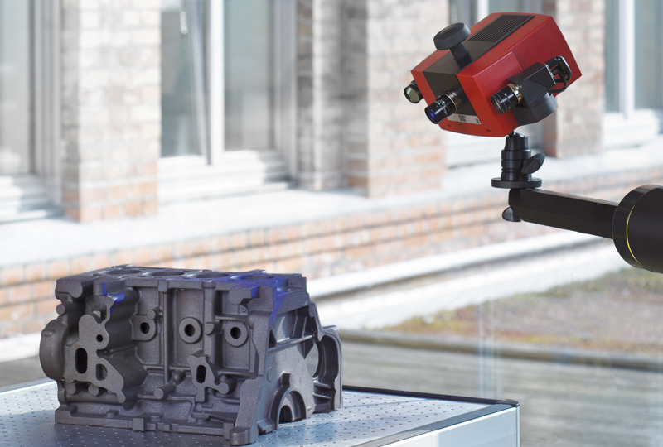
SỬ DỤNG MÁY SCAN 3D
Máy ATOS compact scan, hãng GOM, Germany.
Máy bao gồm 1 camera 2.000.000 pixels, 2 nguồn quét laser
Tạo ra dữ liệu của chi tiết dưới dạng đám mây điểm (points cloud)

Slide 5
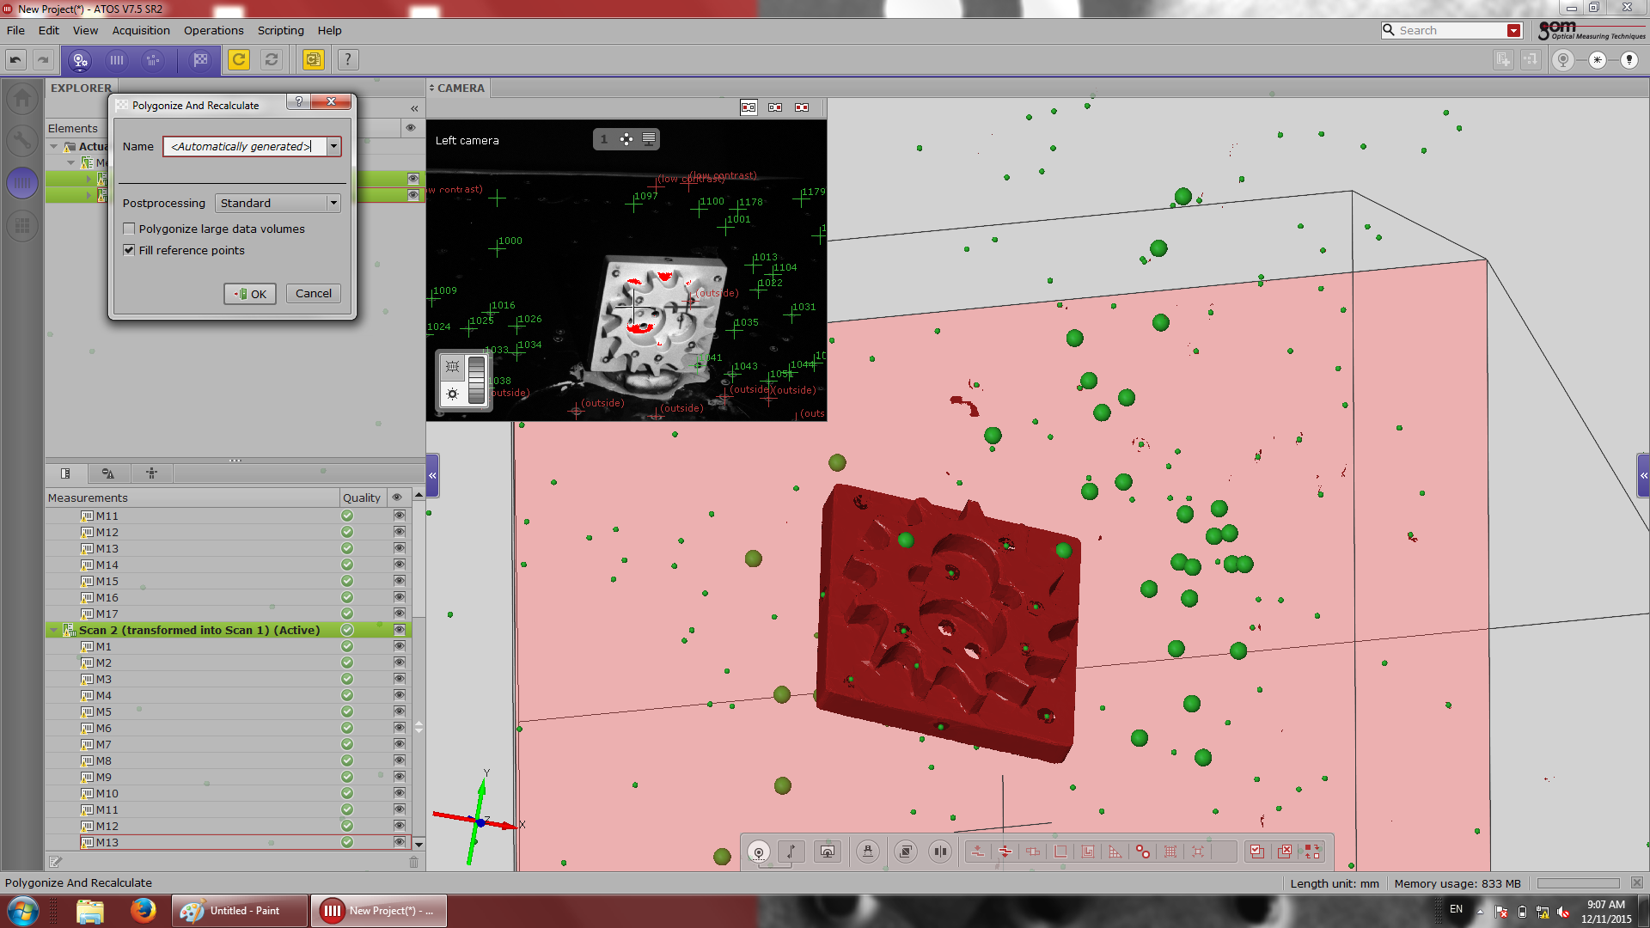
SỬ DỤNG MÁY SCAN 3D
GIAO DIỆN LÀM VIỆC CỦA PHẦN MỀM QUÉT ATOS V7.5 SR2

Slide 6

SỬ DỤNG PHẦN MỀM RAPIDFORM XOR 3
Rapidform XOR là một giải pháp phần mềm mới hoàn chỉnh, nó cung cấp các xử lý nhóm, để xây dựng mô hình CAD tham số từ dữ liệu Scan.

Slide 7
SỬ DỤNG PHẦN MỀM RAPIDFORM XOR 3
Hiện nay RAPIDFORM đang là 1 phần mềm dẫn đầu trong lĩnh vực Scan to CAD.Với các chức năng chính:
+ Dựng khối, tạo mặt với các câu lệnh tương tự như những phần mềm Cad/Cam khác
+ Các công cụ tạo mặt tự động từ dữ liệu scan sẵn có
+ Các công cụ hiệu chỉnh,xử lý dữ liệu scan cực mạnh
+ Ngoài ra phần giao diện rất dễ sử dụng, và khả nãng xử lý dữ liệu scan rất nhanh cũng là 1 thế mạnh của phần mềm này.

Slide 8
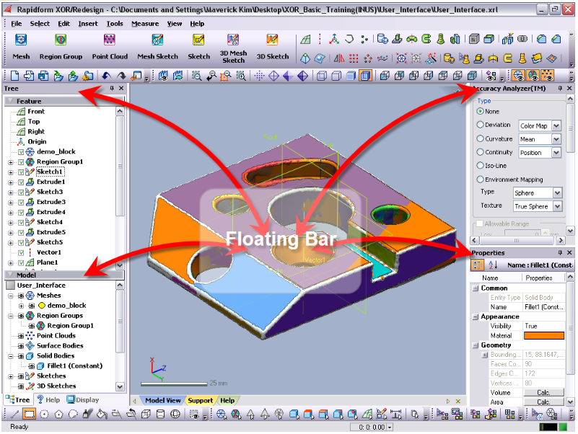
Giao diện làm việc của phần mềm Rapid Form XOR thì trực quan và dễ thao tác

Slide 9
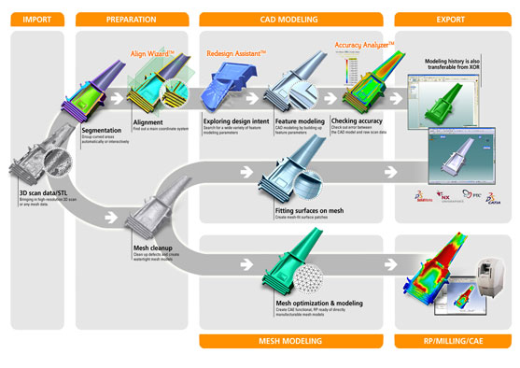
Quy trình tổng quát tiến hành qua các bước cơ bản như sau:
1) Nhập dữ liệu vào.
- Có thể ở dạng các đám mây điểm hoặc mô hình STL.
- Hợp nhất các vùng dữ liệu khi cần thiết
2) Xử lý dữ liệu.
- Lấy mẫu, giảm điểm, lọc, làm trơn, phân vùng
3) Mô hình hóa CAD.
- Chiết xuất từ mô hình MESH ra các đường đặc tính từ đó xây dựng mô hình bề mặt hoặc mô hình khối tùy theo yêu cầu, bằng các chức năng CAD của Rapidform.
- Quá trình mô hình hóa CAD được hỗ trợ bởi công cụ phân tích, kiểm tra xác định độ chính xác (Accuracy analyzer)

Slide 10
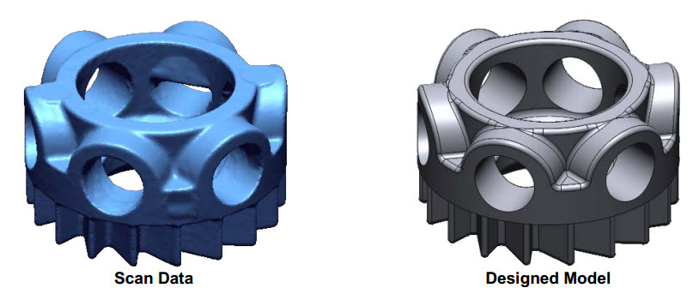
File dữ liệu điểm thu thập trên máy quét
File CAD thiết kế lại từ file dữ liệu điểm

Slide 11
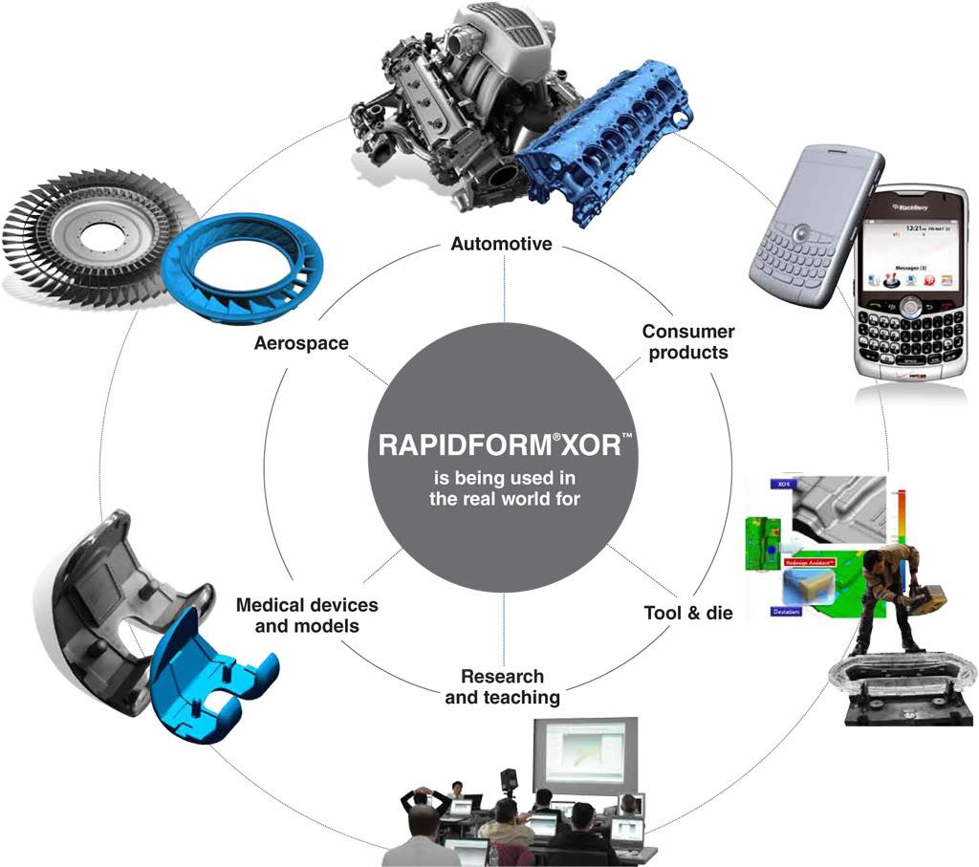
Các ứng dụng của phần mềm Rapidform XOR 3

Slide 12
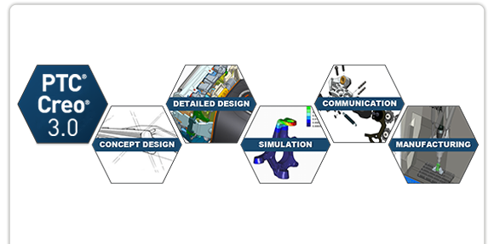
SỬ DỤNG PHẦN MỀM CREO
Thiết kế các chi tiết dạng Solid trên phần mềm Creo Parametric (CAD)
Tạo file gia công từ mô hình 3D vừa tạo

Slide 13
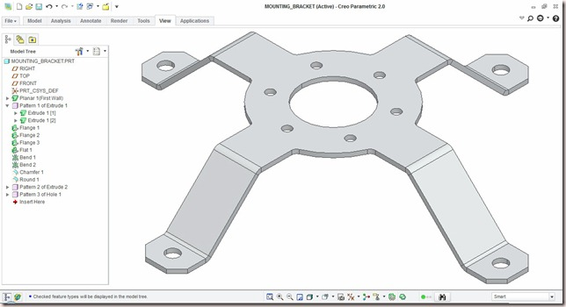
Dùng Creo để thiết kế chi tiết

Slide 14
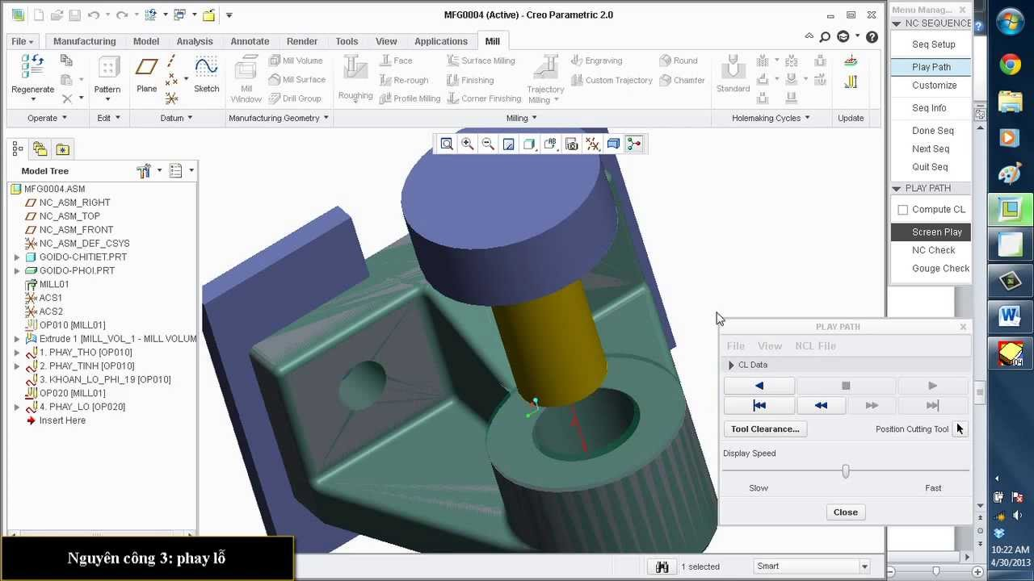
Dùng Creo để tạo file gia công

Slide 15
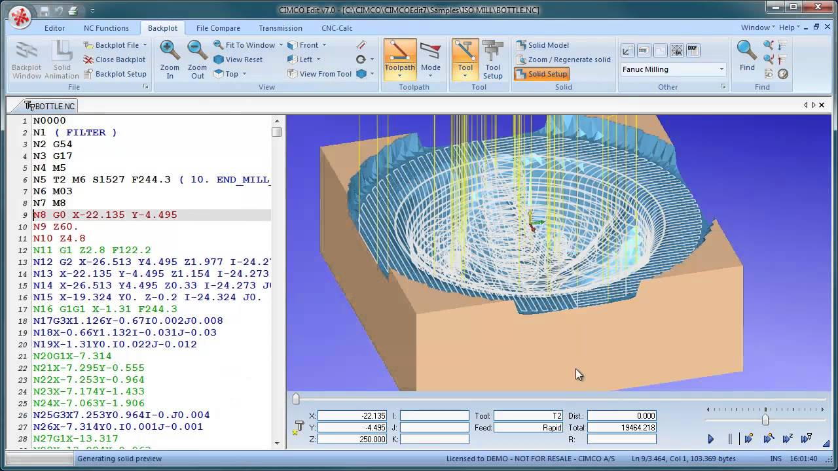
Kết hợp với phần mềm Cimco Edit để chỉnh sửa file gia công khi chạy trên máy CNC

